Slide 1
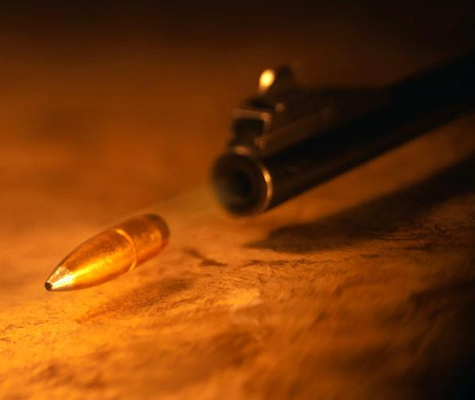
Вогнепальні поранення

Slide 2
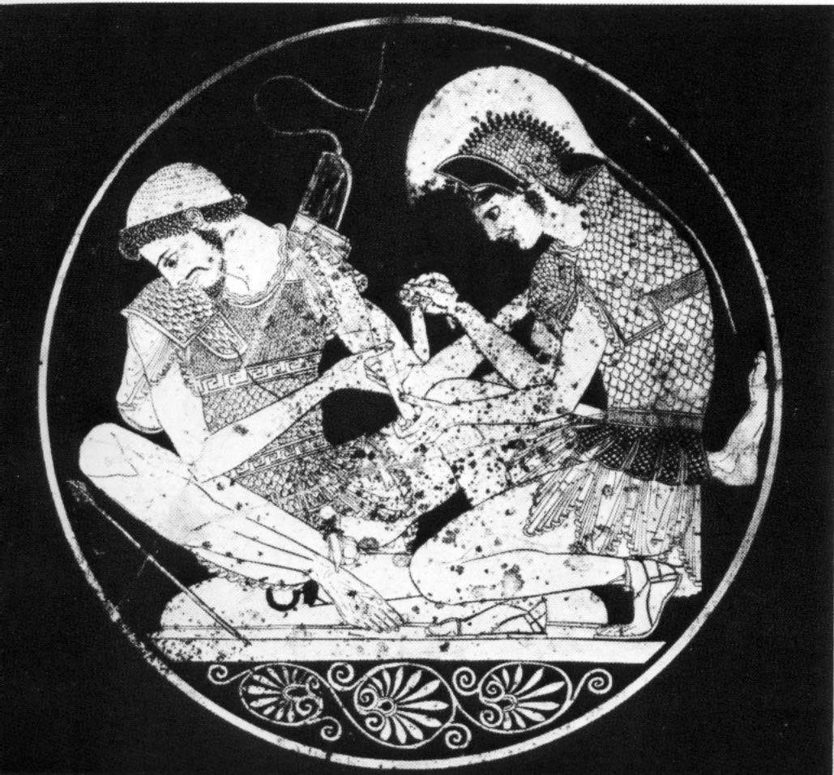
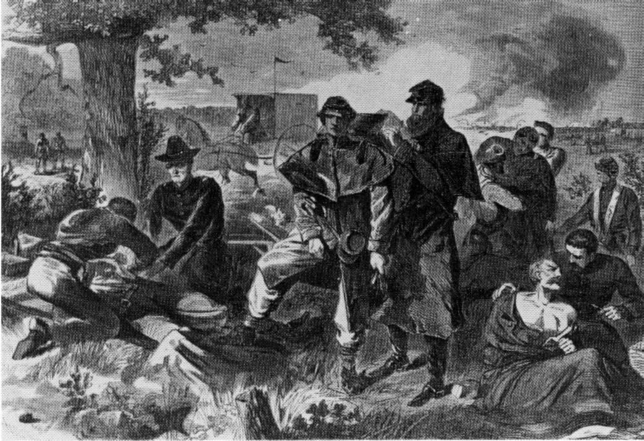
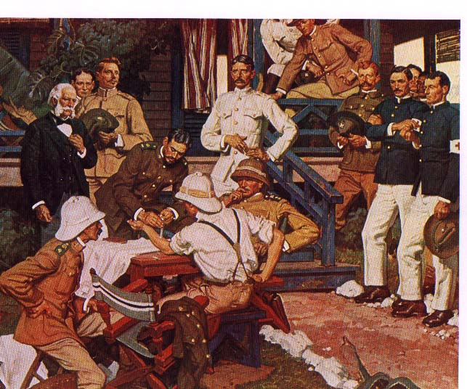
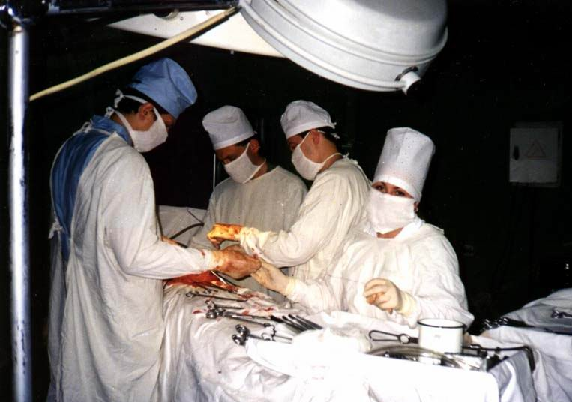
Історія лікування ран

Slide 3
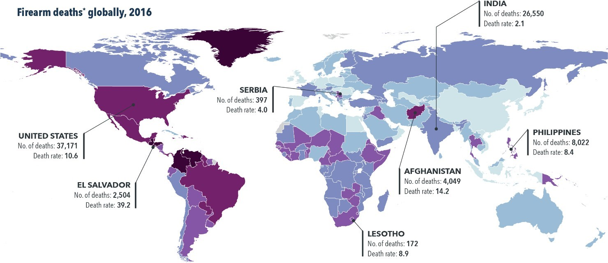
Рис. 1. Статистичні дані смертності від вогнепальних поранень у різних регіонах світу за даними Mohsen Naghavi та ін.
Смертність на 100 тис. населення, стандартизована за віком:
— понад 20 випадків на 100 тис. населення;
— 10–20 випадків на 100 тис. населення;
— 4–10 випадків на 100 тис. населення;
— 2–4 випадки на 100 тис.
населення;
— 1–2 випадки на 100 ти. населення;
— менше 1 випадку на 100 тис. населення;
— немає даних

Slide 4
Загальна структура бойової хірургічної травми у війнах та збройних конфліктах
Характер ушкодження | Велика Вітчизняна війна 1941-1945 рр. | Війна в Афганістані 1979-1989 рр. | Військовий конфлікт у Чеченській республіці 1994-1996 рр. | Бойові дії ВС США в Іраці 2001 по теперішній час
Вогнепальні поранення | 93,4 | 62,3 | 58,9 | 78
Травми | 3,5 | 32,6 | 33,2 | 22
Термічні ураження | 3,1 | 3,6 | 5,5 | *
Комбіновані ураження | - | 1,5 | 2,4 | *

Slide 5
На фронтах Великої Вітчизняної війни переважали вогнепальні кульові (43,1 %) та осколкові (56,8 %) поранення.
Зараз, окрім вогнепальної зброї, на озброєнні армій багатьох країн знаходиться зброя масового ураження: ядерна, хімічна, біологічна.
Після застосування США атомних бомб у війні з Японією: механічна травма спостерігалася у 70 % уражених, опіки — у 65 %; при цьому у 60 % уражених були комбіновані радіаційні ураження.
При застосуванні сучасної ядерної зброї опіки складуть не менше 75 %, а комбіновані радіаційні ураження — до 85 % загального числа уражених

Slide 6
За досвідом АТО/ООС за локалізацією вогнепальні поранення розподіляються наступним чином:
кінцівки — 53 %, голова — 23 %,
груди — 8 %, живіт — 3 %,
шия 2 %, хребет — 1 %,
таз та сідниці — 1 %, інші — 8 % (Хоменко І. П., 2020).
У загальній структурі сучасної бойової хірургічної травми, вогнепальні ушкодження м’яких тканин спостерігаються в 64,9-68,2 %.
За локалізацією вогнепальні поранення м’яких тканин розподілені наступним чином:
голова — 26,3 %, шия — 0,9 %,
груди — 9,3 %, живіт — 4,9 %,
таз — 1,5 %, кінцівки — 48,9 %,
опіки — 2,7 %, поєднані — 22,7 %.
За видом ранового каналу поранень м’яких тканин було наскрізних — 39,6, %, сліпих — 44,8 %, дотичних — 15,6 %

Slide 7
Класифікація ран
Етіологія | Пульові, осколкові, шарикові, стріловидні, минно-вибухові | Характер раневого каналу: сліпе, наскрізне, дотичне, рикошетне
Локалізація | Голова, шия, хребет, грудна ділянка, живіт, таз, кінцівки | Поодинокі, 2 та більше областей, сочетані, комбіновані
Глибина ураження | З ураженням внутрішніх органів, судин, кісток нервових стовбурів Поранення м’яких тканин

Slide 8
Механізм вогнепального поранення
Характер пошкодження тканин залежить від:
  балістики кулі
  анатомічної структури
  пошкодженого місця
Ступінь пошкодження тканин визначають:
  кінетична енергія кулі
  кількість енергії, що передається тканинам

Slide 9
Класифікація куль
Кулі з низькою початковою швидкістю (низькошвидкісні кулі) Револьвери і пістолети 200 - 300 m / s
Кулі з високою початковою швидкістю (швидкісні кулі) - бойова і мисливська зброя > 800 m / s
Надшвидкісні кулі > 1000 m / s

Slide 10
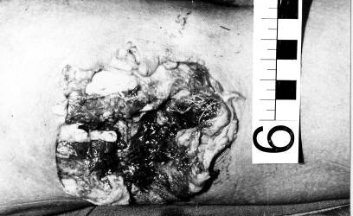
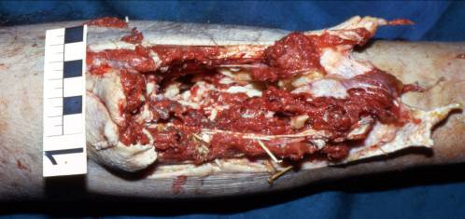
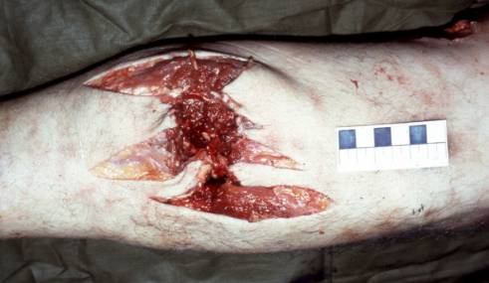
швидкість кулі:
100 - 200 м/с (гумова) сліпі поранення
300 - 400 м/с (9мм) 2
650 – 750 м/с (7,62мм) 3- 4
750 -1000 м/с (5,45мм) 8-12
1000-1500 м/с (5,56мм) 6 – 8
3000-8000 м/с (5,56мм) 8 - 10
гвинтівка М – 16А2
автомат Ніконова
автомат АК – 74

Slide 11
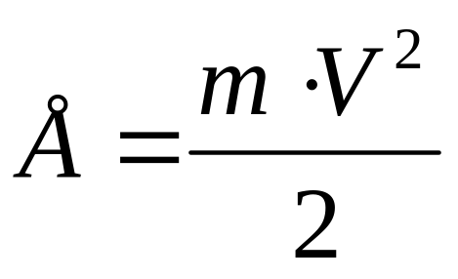
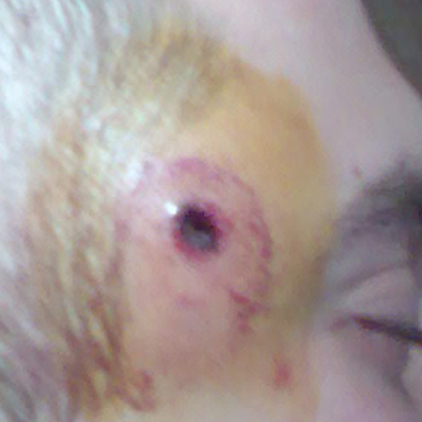

РАНЕВА БАЛіСТИКА
Е – кинетична енергія
m – маса
V – линійна швидкість
Ǿ – калібр кулі
∆ E – передача енергії
Оружие | Ǿ(мм) | m (г) | V(м/с) | E (МДж) | ∆ Eмт (%) | ∆ Eк (%)
ПСМ(р) | 9 | 1,2 | 150 | 0,02 | 100 | -
ПМ | 9 | 6,1 | 315 | 0,3 | 60-70 | 90-100
АК-47 | 7,62 | 9,7 | 710 | 2,5 | 9-15 | 35-50
АК-74 | 5,45 | 3,6 | 900 | 1,5 | 40-45 | 60-90
М16 | 5,56 | 3,6 | 1000 | 1,8 | 40-45 | 60-90

Slide 12
  Вхідний і вихідний отвір кулі
Вихідний
  неправильної форми
  більше ніж вхідний
  краї рани спрямовані назовні, нерівні
Вхідний
  округле або овальне
  розмір можна порівняти з діаметром кулі
  краї рани спрямовані всередину, гладкі

Slide 13
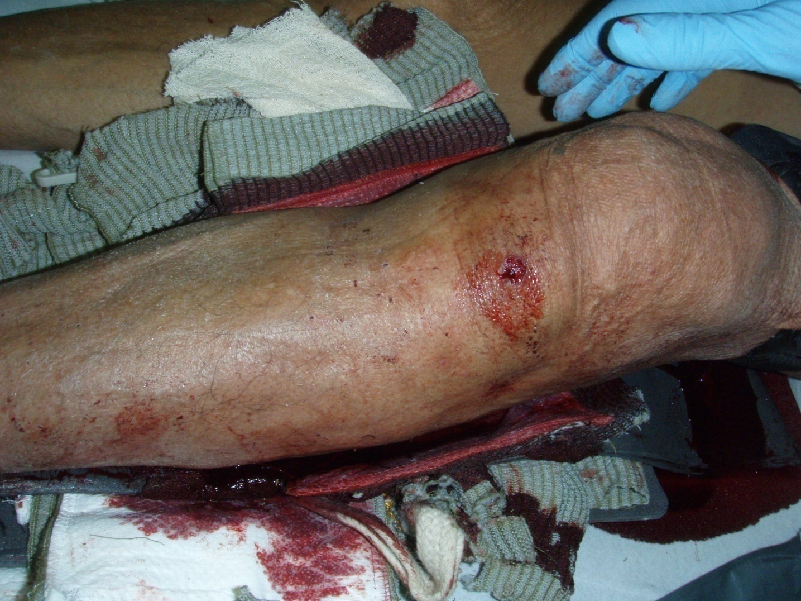

Slide 14
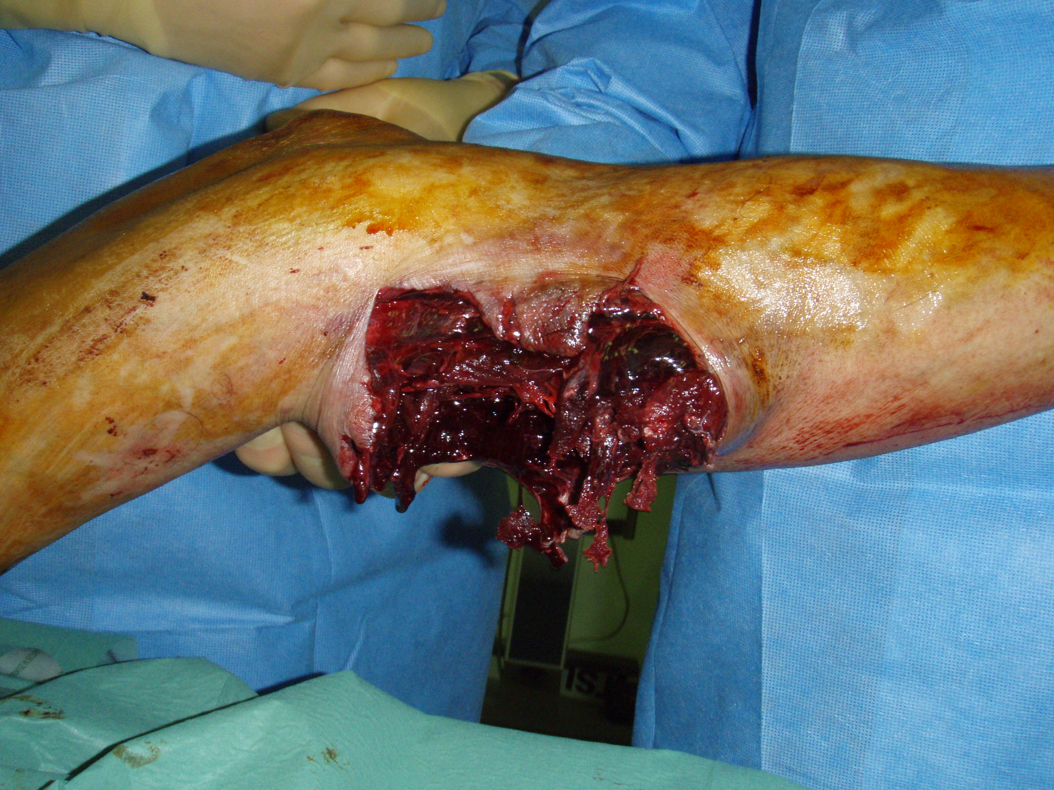

Slide 15
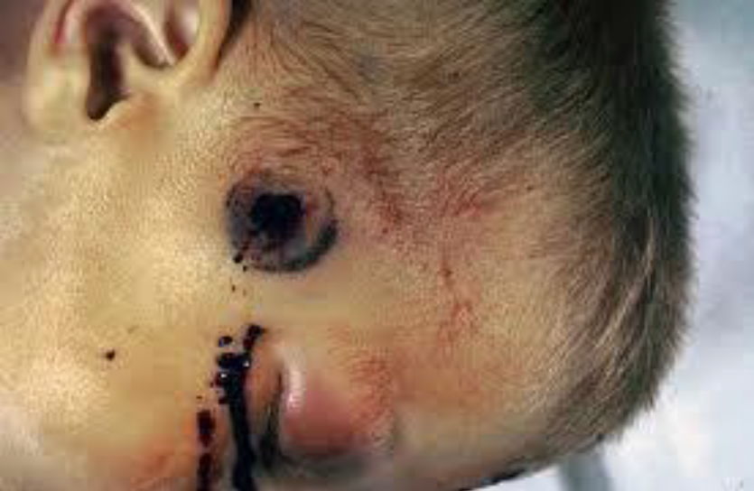
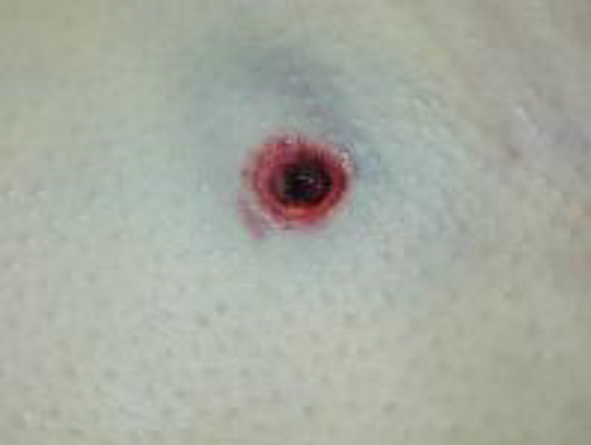

Slide 16

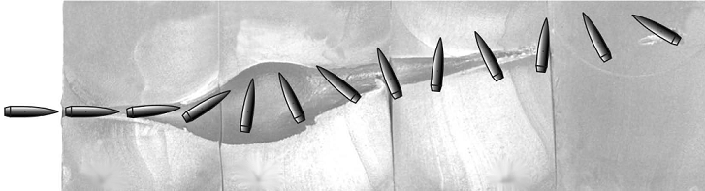


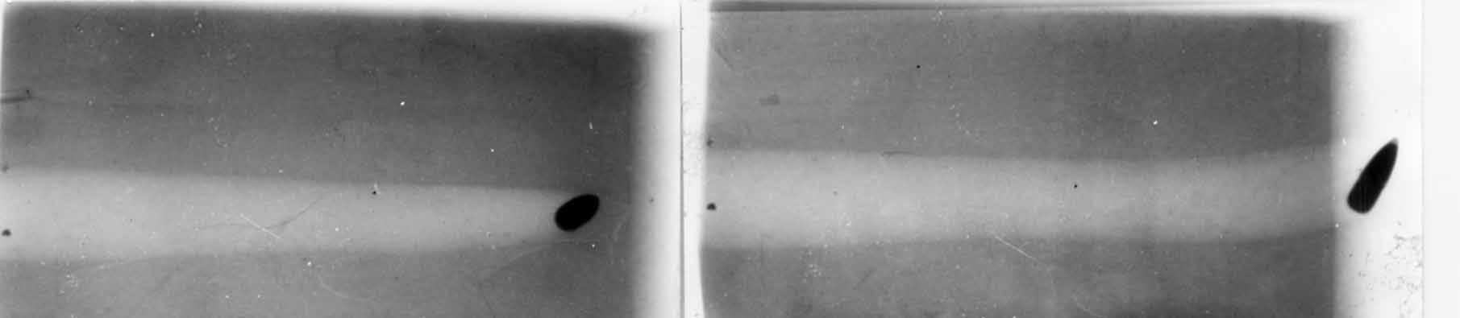

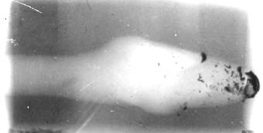
КОНСТРУКТИВНІ ОСОБЛИВОСТІ ТА БАЛІСТИЧНІ ВЛАСТИВОСТІ СУЧАСНИХ РАНЯЧИХ ЗНАРЯДІВ
5,56-им М193 (США)
5,56-мм М855 (США)
Феномен «кувиркання» кулі
5,45-мм 7Н6 (СРСР)
Фрагментація ранячего знаряду
7,62-мм 1943 г. (СРСР)

Slide 17
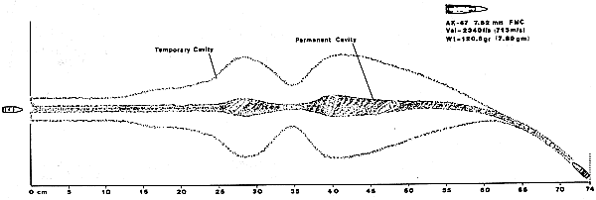
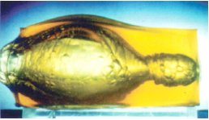
Кавітація

Slide 18
СпецифІка ВОГНЕПАЛЬНИХ ран
Наявність зони некротичних тканин навколо раневого канала
Створення нових (додаткових) осередків некрозу в найближчі години та дні після поранення
Неравномірний розподіл ушкоджених та нежиттєздатних тканин за межами раневого каналу в наслідок слабкості його архітектоніки
Всеобічні розлади в тканинах, оточуючих раневий канал, інорідні тіла

Slide 19
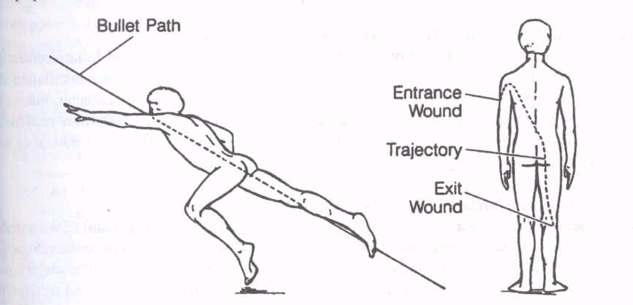
Рановий канал

Slide 20
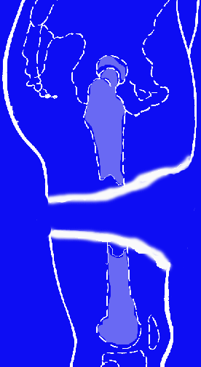
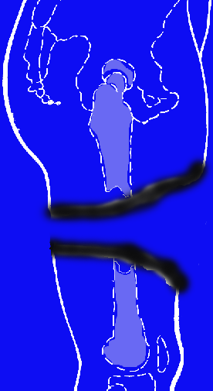


МЕХАНОГЕНЕЗ ВОГНЕПАЛЬНИХ УШКОДЖЕНЬ
зона первинного
травматичного
некрозу
зона молекулярного
струсу чи мікроциркуляторних розладів

Slide 21
ЗОНИ РОЗЛАДУ КРОВОПОСТАЧАННЯ
Зона тотального припинення мікроциркуляції з развитком первиного некрозу тканин
Зона субтотального 75% з наступним припиненням кровообігу з формуванням вторинного некрозу тканнин на 3 добу
Зона осередкових розладів зі зниженням на 55% кровообігу з наступним відновленням до 14 діб, а при ускладненому перебігу – виникнення ділянок вторинного некрозу
Зона функціональних розладів на 23% сниженого кровообігу з наступною нормалізацією кровообігу до 7 доби

Slide 22
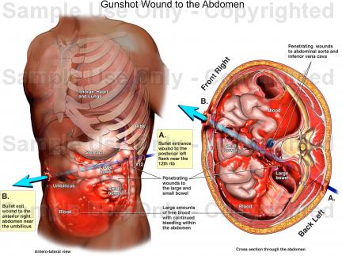

Slide 23
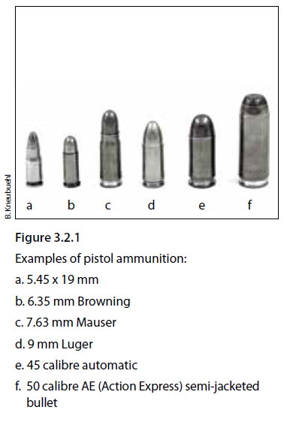
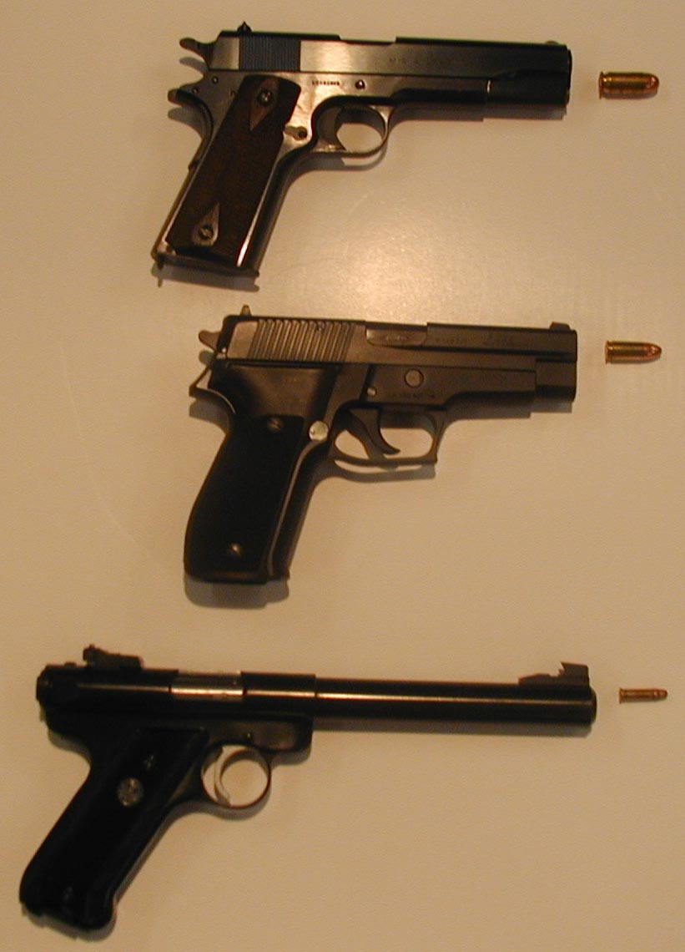
Приклади зброї
Куля з низькою початковою швидкістю

Slide 24
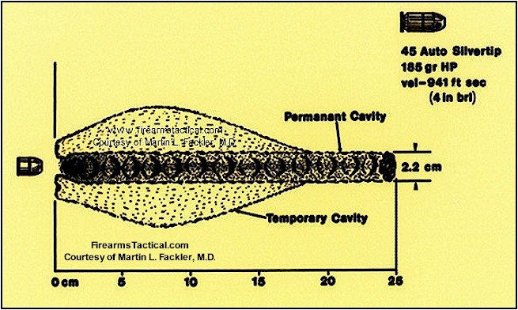
Куля з низькою початковою швидкістю
Порівняно стабільний рух кулі
Енергія передається тканинам рівномірно протягом усього шляху руху кулі
Рановий канал зазвичай
прямий
Вихідний отвір трохи
більше вхідного
Пошкодження можна
порівняти з ножовим
пораненням

Slide 25
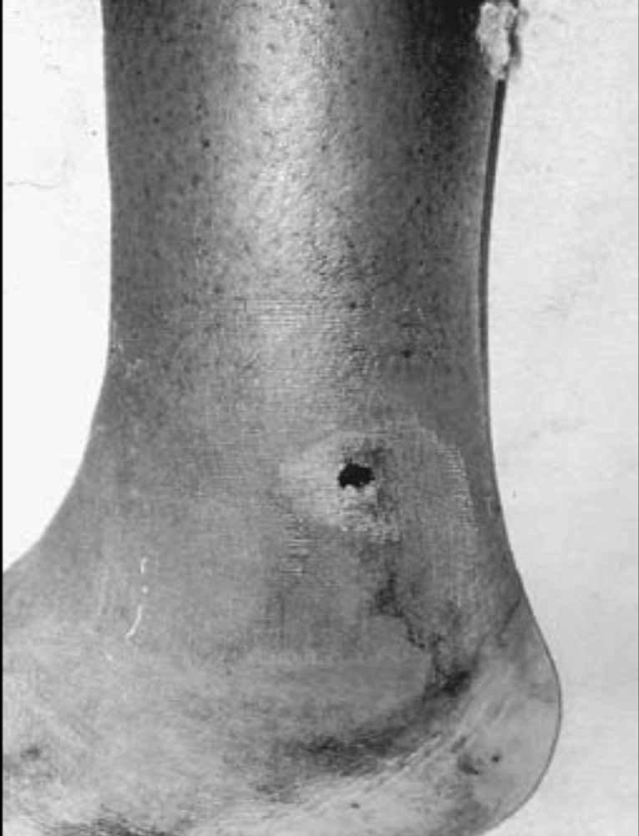
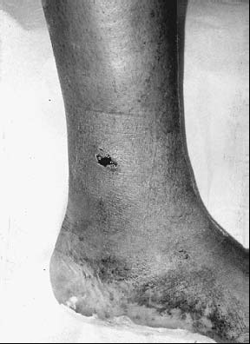
Рани від низької швидкості кулі

Slide 26
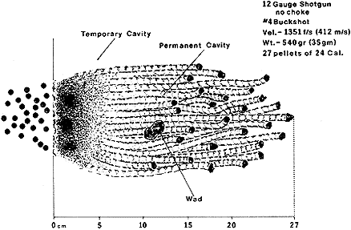
Ранові канали від заряду дробу

Slide 27
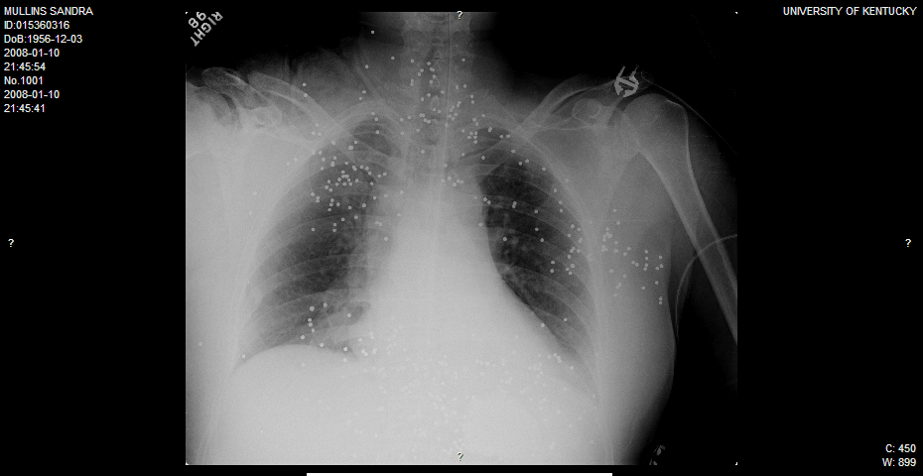
Вогнепальне поранення в груди із дробовика

Slide 28
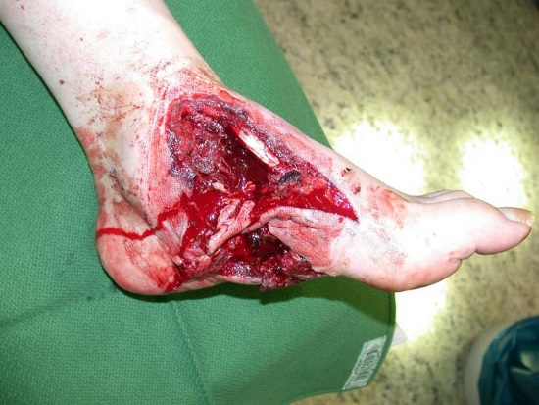
Поранення із дробовика в область ступні

Slide 29
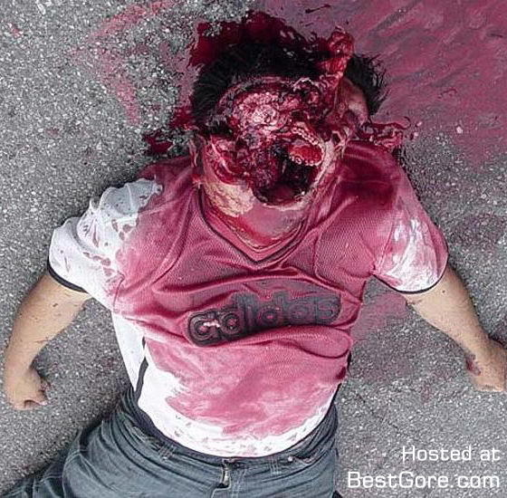
Вистріл із дробовика в лице

Slide 30
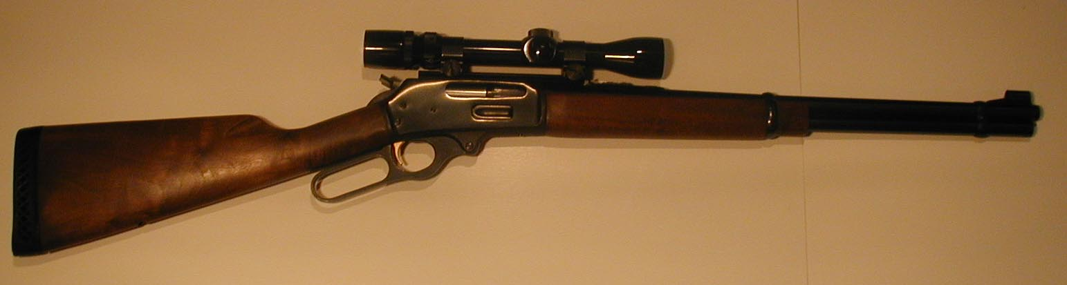
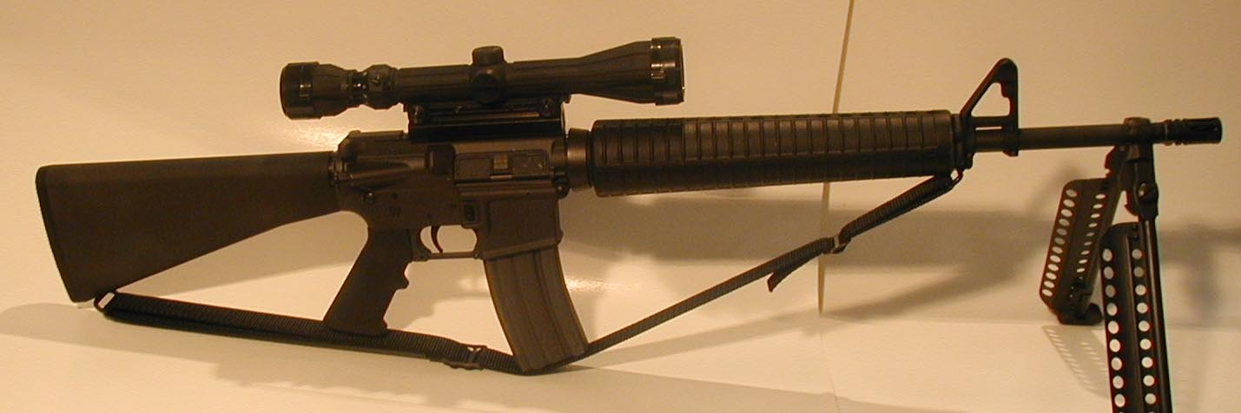
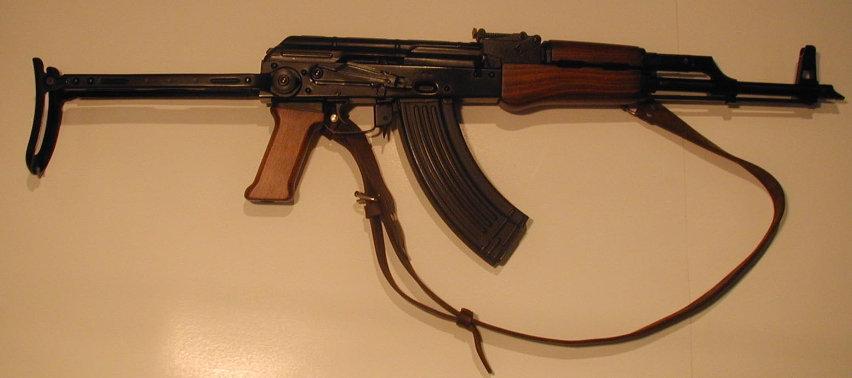
Зброя з високою початковою швидкістю кулі

Slide 31
Специфіка швидкості кулі
Велика кількість енергії
Вихідний отвір більше вхідного
Тимчасово пульсуюча порожнина
Пульсація раневого каналу

Slide 32
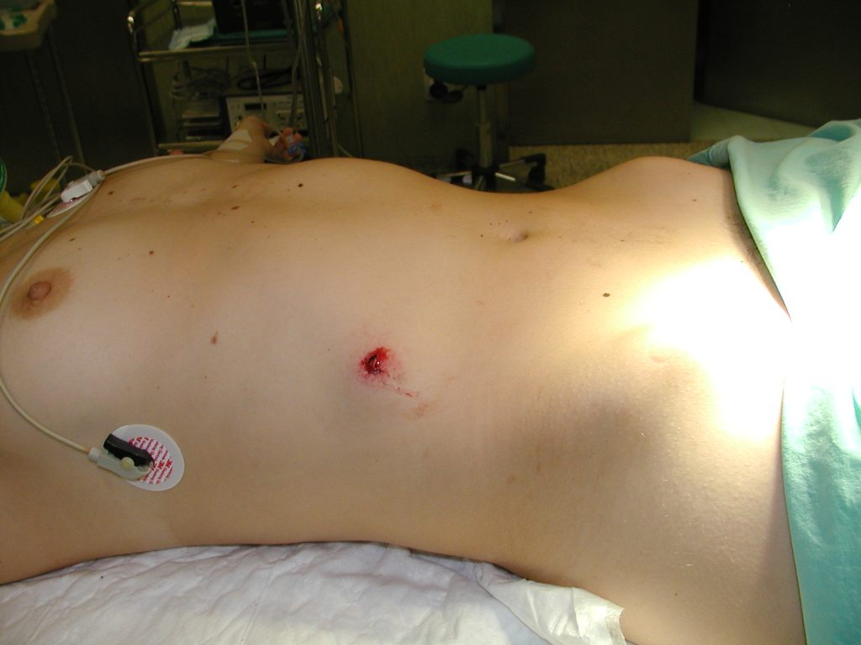
Вогнепальне поранення в живіт

Slide 33
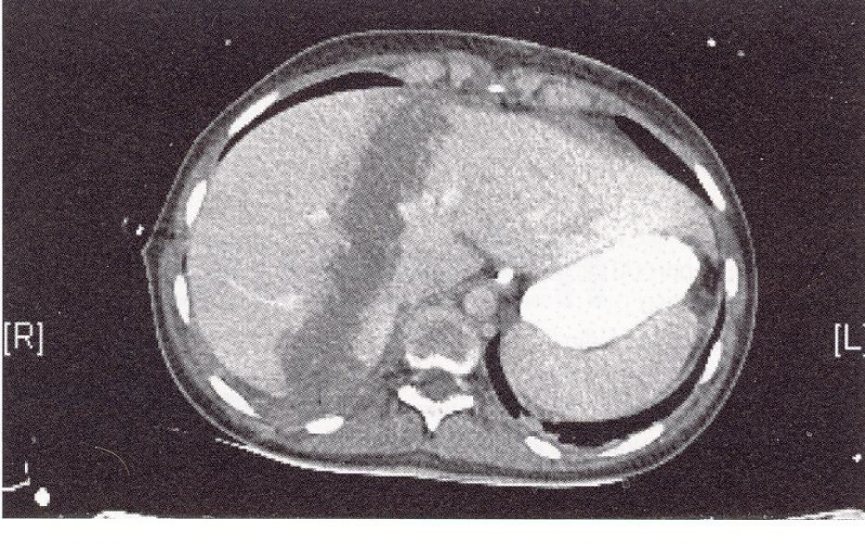
Вогнепальне поранення нирки на компютерній томографії

Slide 34
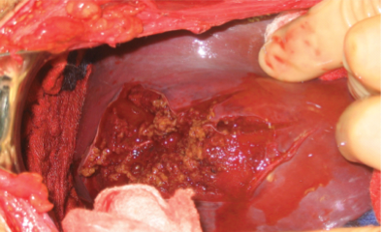
Вогнепальне поранення нирки

Slide 35
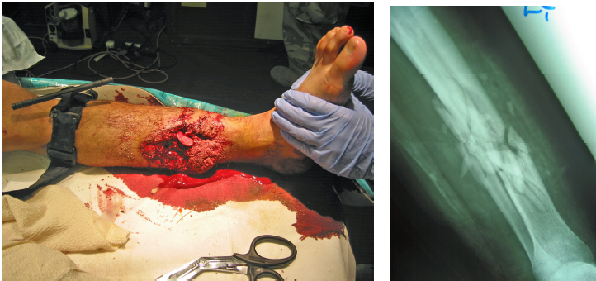
Вонепальне поранення гомілки

Slide 36
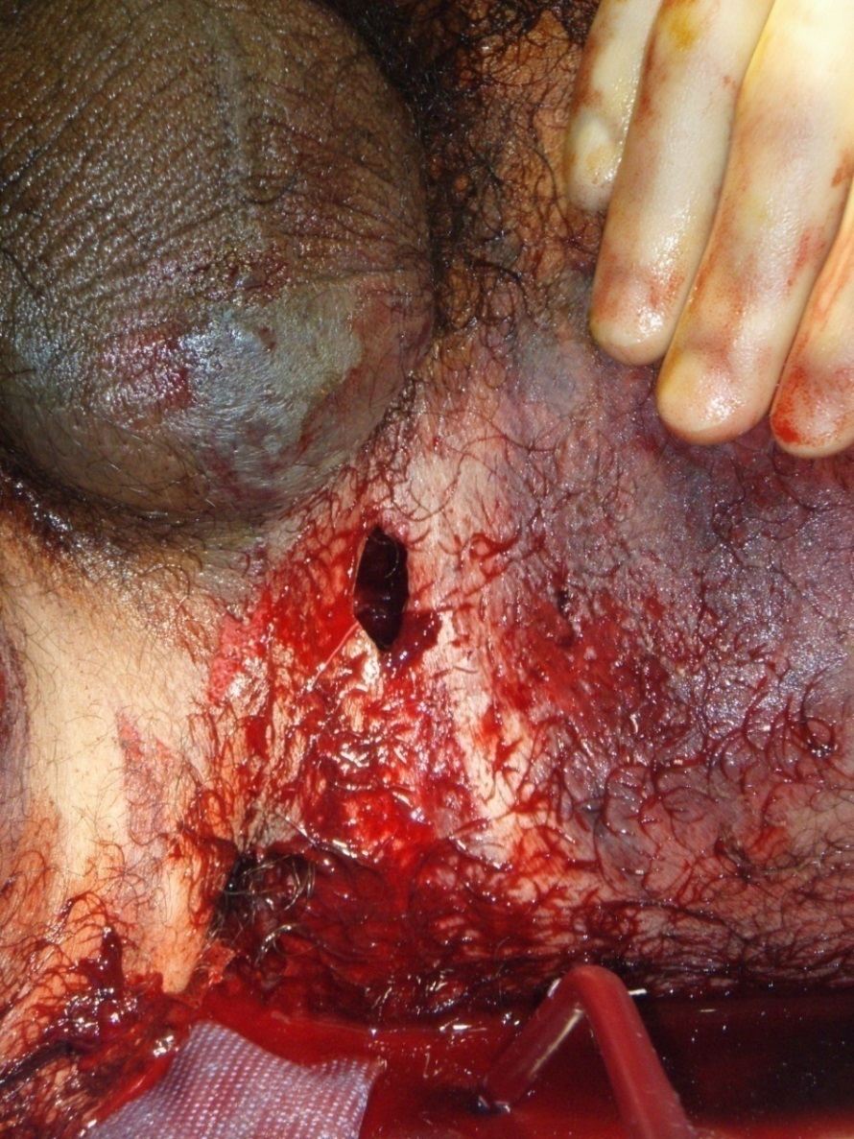
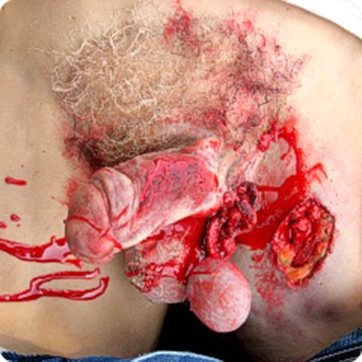
Вогнепальне поранення в область проміжності і геніталію

Slide 37
Специфіка надшвидкісної кулі
Передача енергії скорочується до внутрішньотканевого вибуху
Виникнення тимчасової пульсуючої порожнини
У кульовому каналі сильний дефект тканин
Вторинні осколки кісток в тканинах
Зміна напрямку ранового каналу в тканинах

Slide 38
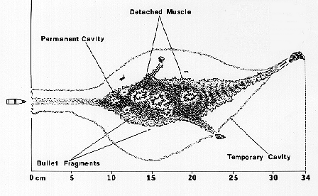

Slide 39
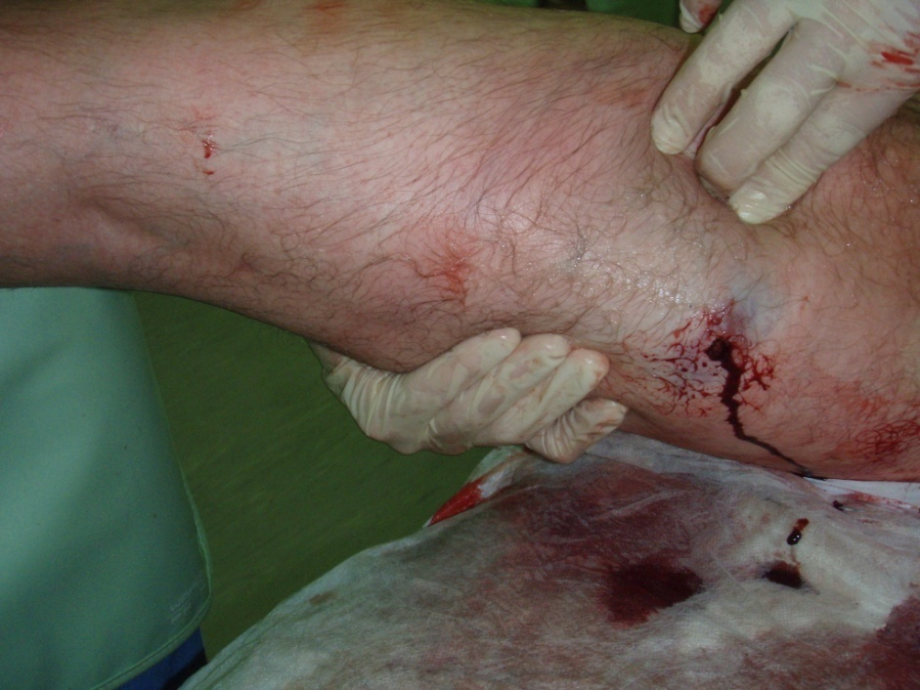
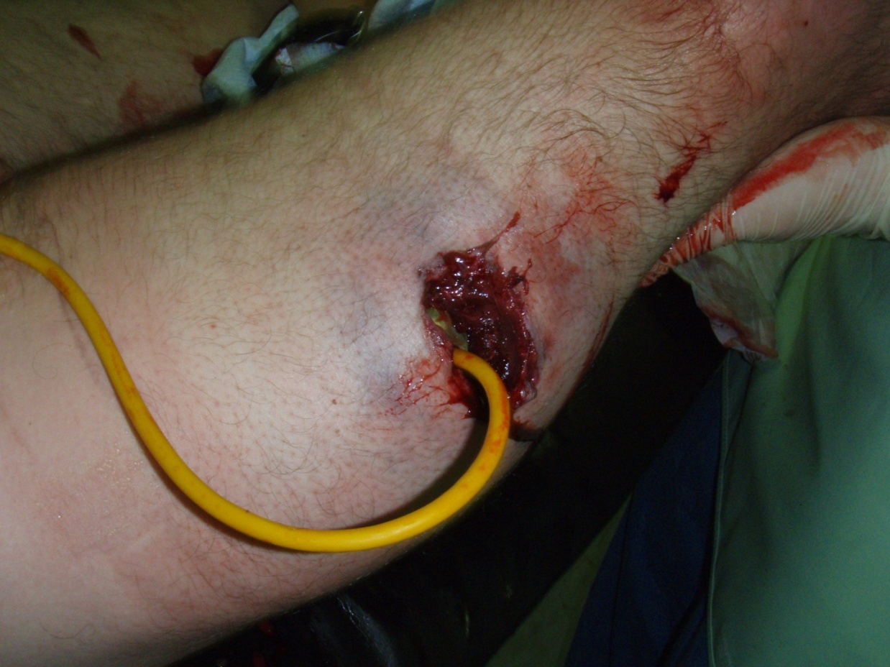
Notes:
This I found was a useful technique to tamponade
Foley + 30ml saline

Slide 40
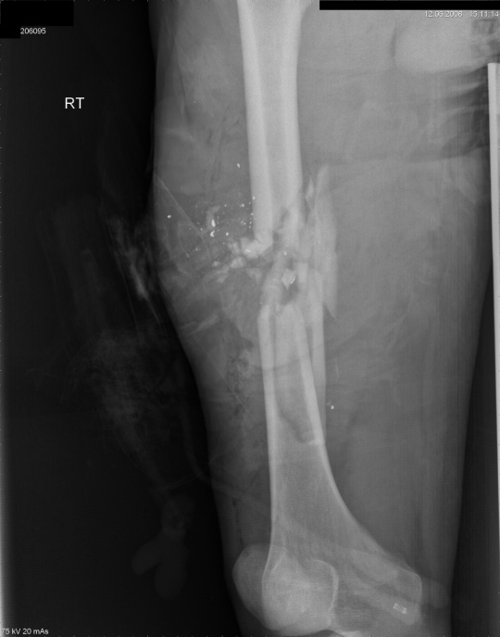
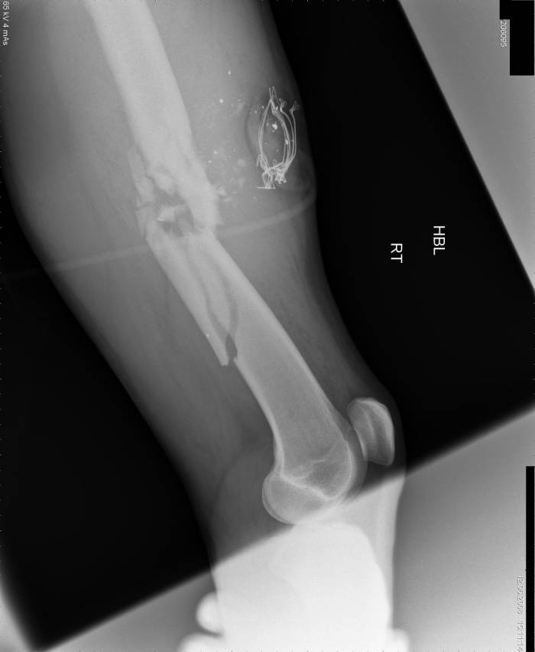
Notes:
Gas in soft tissues, suggestive of high energy

Slide 41
Мета первинної хірургічної обробки (ПХО)
  превентивне видалення нежиттєздатних тканин як субстрату раневої інфекції до життєздатних тканин, що можуть протистояти раневій мікрофлорі ;
  забезпечення умов для відновлення життєздатності тканин, які перебувають у стані парабіозу.
Не потребують ПХО !!!
наскрізні поранення кінцівок з малими вхідними та вихідними от ворами без кровотечі, поширених гематом, переломів кісток;
поверхневі осколкові (в т.ч. множинні) поранення ;
точкові поранения груді та спини без ознак внутрішньоплевральної крвотечі, пневмотораксу, переломів та гематом грудної стінки.

Slide 42
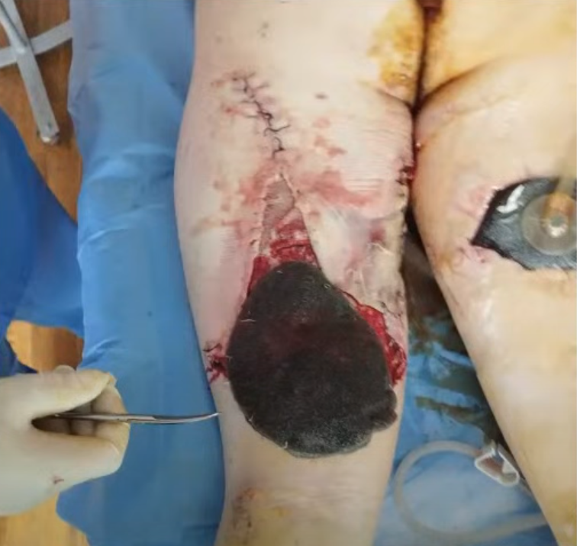
ВАК-терапія ран

Slide 43
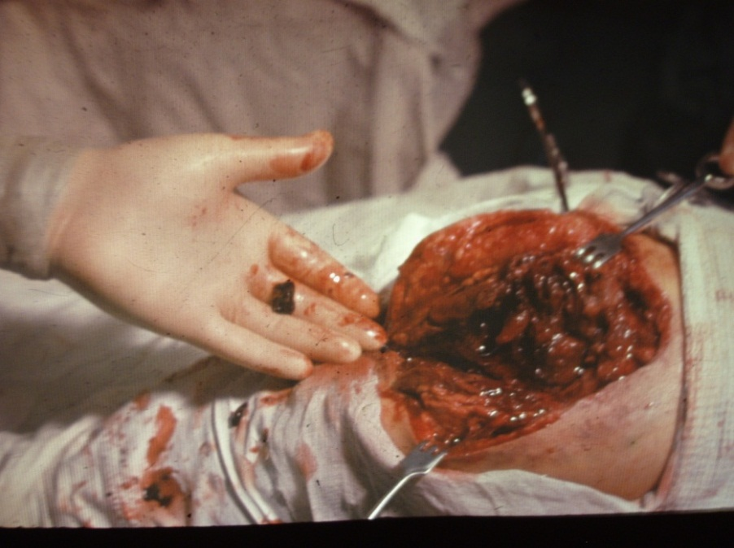
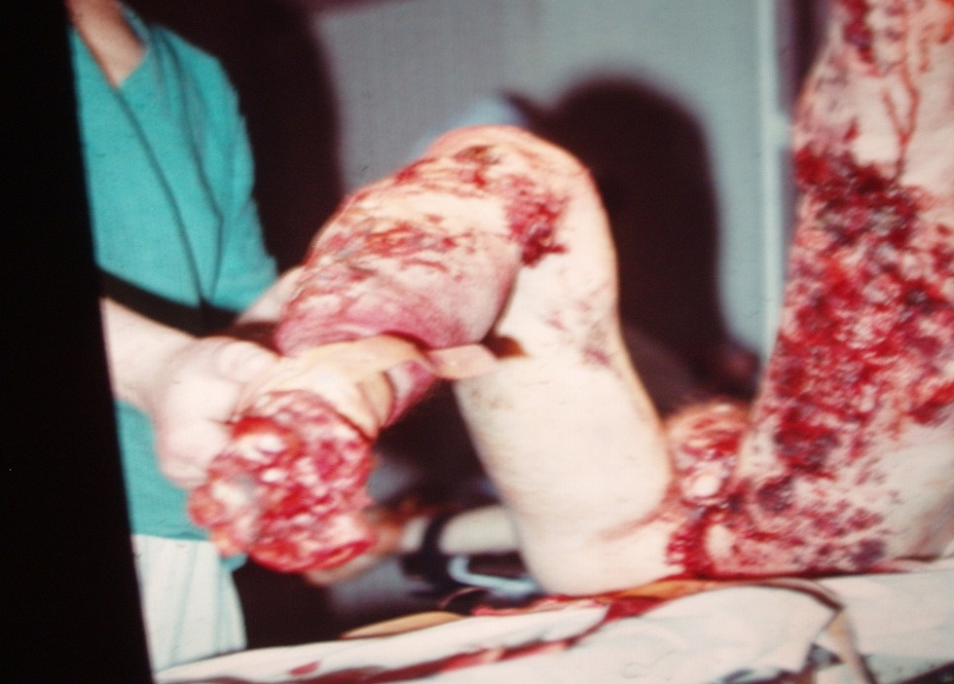


ПОВТОРНА ТА ВТОРИННА ХІРУРГІЧНА ОБРОБКА
“sekond look”
Видалення уламка
етапна вторинна
хірургічна обрабка
некректомія
Гранулююча рана

Slide 44
ВидИ швІв на ВОГНЕПАЛЬНУ РАНУ
Первинні – накладають одразу після ПХО:
- на голову, шию, статеві органи;
- зашивають рани груді, живота, порожнини суглобів до шкіри;
- магістральні кровоносні судини, нерви, кістки и сухожилля прикривають життєздатними тканинами;
при відсутності запалення, впевненості в радикальності ПХО, задовільному стані раненого, легкій адаптації країв рани, можливості спостереження.
Первинний провізорний – накладають післе ПХО, при відсутності інфікування та зав’язують вузли на 4 – 5 добу.
Первинний відтермінований ­- накладаютьна рану без ознак запалення на 6 - 7 добу, до развитку грануляцій.
Вторинний ранній - накладають на гранулюючу рану без ознак інфильтрації на 8 -15 добу після ПХО.
Вторинний піздній – накладають в стадії рубцевання на 20 - 30 добу після ПХО

Slide 45

Апарат зовнішньої фіксації

Slide 46




ЗАКРИТТЯ ВОГНЕПАЛЬНОЇ РАНИ
Первиний відтермінований шов
Вторинні шви
пластика переміщеними лоскутами
аутодермопластика

Slide 47







СХЕМИ РОЗТАШУВАННЯ ДРЕНАЖІВ
віялове
проточно-промивне
наскрізне
опозитне
Т-подібне
Багатопросвітними дренажами

Slide 48


ПЕРЕБІГ РАНЕВОГО ПРОЦЕСУ
1 фаза - запалення:
період судинних змін
період очищення рани (1- 2 тиждня)
2 фаза – регенерація, виникнення та дозрівання грануляційної тканини
3 фаза - реорганізація рубця та епітелізація
заживлення вторинним
натяжинням

Slide 49




МЕХАНОГЕНЕЗ МІННО-ВИБУХОВИХ УРАЖЕНЬ
Зона мікро-циркуляторних розладів
Зона некротичних та дистрофічних змін
Зона травматичного та коагуляційного некрозу

Slide 50


Особливості мінно-вибухових поранень
поширені механічні пошкодження
опіки
розшарування ударною хвилею та газом м’яких тканин
міни, начинені шариками, голками – збільшують ураження

Slide 51


МІнно-вИБУХОВА рана

